Slide 1

Veeam Availability Suite v10 소개 자료
Veeam Software Korea
Sales.Korea@veeam.com, 2020.03

Slide 2
가상화 데이터 보호
Notes:
#MASTER DECK INFO: <Information about this slide>
#VERSION: 2019/08/09
#EDITS: Changed Icon

Slide 3


가상화 데이터 보호
문제점
해결방안
에이전트리스 방식으로 어플리케이션 자동 인식, 손쉬운 백업 및 즉각적인 복구
에이전트 구성으로 인한 관리 어려움
복구 목표 미충족 (RTO/RPO)
백업 데이터를 통한 수분 이내 VM으로 즉시 서비스 재개
백업 데이터에 대한 신뢰성 저하
미션 크리티컬 데이터에 대한 백업데이터로 100% 자동화된 검증 수행
데이터 마이그레이션 어려움 가중
DR 고려 시 고비용 투자 필요
(S/W, 어플라이언스)
완벽히 소프트웨어 기반의 데이터 관리 제품으로 유연한 확장성 제공 및 하드웨어 비종속성

Slide 4




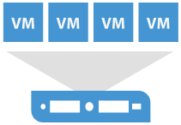


가상환경 기능 요약(AHV)
가상화 환경에서 에이전트리스 기반의 모든 백업을 제공하며, 수분 이내에 즉시 VM 서비스 재개 및 VM/디스크/파일/DB 단위의 세분화된 복구를 통해 업무 연속성을 보장
빔 백업
마스터 서버
서비스 재개
환경: | Nutanix AHV
기능: | VM 전체 이미지 복구
방식: | 에이전트리스
장점: | 장애 시 가장 최근의 VM 복구
경쟁사와의 비교:
V사 가능 E사 가능 C사 가능
환경: | Nutanix AHV
기능: | VM으로 파일복구
방식: | 에이전트
장점: | 1-2분의 짧은 RTO
경쟁사와의 비교:
V사 불가 E사 불가 C사 불가
환경: | Nutanix AHV
기능: | Oracle, MSSQL 시점복구 및 MSSQL 테이블 복구
방식: | 에이전트
소요시간: | 최소 1-2분
경쟁사와의 비교:
V사 불가 E사 불가 C사 불가
환경: | Nutanix AHV
기능: | 뉴타닉스 스냅으로 파일/볼륨 복구
방식: | 에이전트리스
소요시간: | 최소 1-2분
경쟁사와의 비교:
V사 불가 E사 불가 C사 불가
환경: | Nutanix AHV
기능: | 백업본으로 즉시 서비스 (VMware)
방식: | 에이전트리스
소요시간: | 최소 1-2분
경쟁사와의 비교:
V사 불가 E사 불가 C사 불가
환경: | Nutanix AHV
기능: | 백업 모니터링 및 리포팅
방식: | 에이전트리스
소요시간: | 최소 1-2분
경쟁사와의 비교:
V사 불가 E사 불가 C사 불가

Slide 5

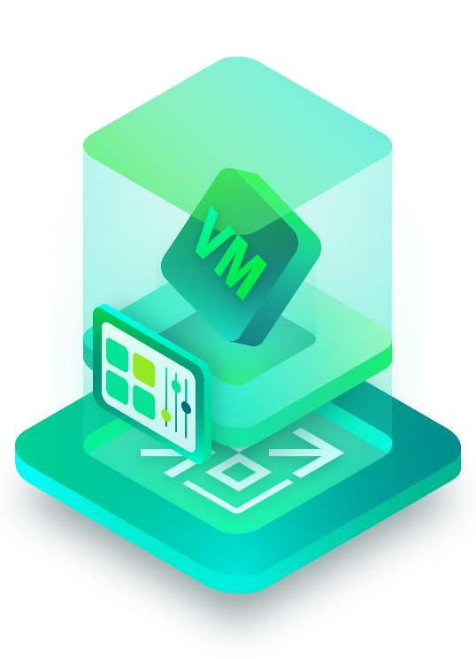

주요 하이라이트
에이전트리스
백업 및 복구
어플리케이션 자동 인지
VM, 볼륨, 개별 파일 복구
VM 즉시 복구(Instant Recovery)
수분 이내 즉시 VM 복구
백그라운드 VM 스토리지로 영구 복구 수행
백업 데이터 자동 검증
다양한 용도 활용(패치, Devops 등)
VMware
Hyper-V
Nutanix AHV
모니터링 및 다양한 보고서
가상화 환경 모니터링
호스트 및 개별 VM 사용현황 보고서
가상화 백업 환경 진보된 보고서

Slide 6
Nutanix AHV 데이터 보호

Slide 7
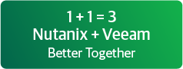


#1 Backup and Recovery Solution for Nutanix Enterprise Cloud
HCI 시장의 선두 주자로 멀티 클라우드 환경에서의 손쉬운 데이터 센터 운영 간소화 및 최적화
데이터 보호 시장의 선두 주자로 멀티 클라우드 환경에서 가장 신뢰할 수 있는 백업 솔루션 제공 및 RTPO 최소화

Slide 8
AHV 사용 지속적 증가
Acropolis
Nutanix와 Veeam은 IT에서 사용 가능한 모든 하이퍼바이저를 지원하고 있습니다.
Networking
30%
adoption
Acropolis
Hypervisor
(AHV)
VMware
vSphere
Microsoft
Hyper-V
Virtualization
Server
모든 Nutanix 솔루션은 AHV 가상화를 포함하고 있습니다. – 고성능, 무료 가상화 라이선스
Storage

Slide 9


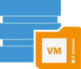
Veeam Backup & Replication for Nutanix for AHV, vSphere & Hyper-V
AHV
vSphere
Hyper-V
*
Backup &
Replication
* Veeam Backup Proxy Appliance for AHV
Nutanix Acropolis Cluster
백업 저장소
모든 어플리케이션 및 데이터 보호
간편한 에이전트리스 백업 및 복구
어플리케이션 정합성 유지
VM, 개별 파일 및 어플리케이션 복구
CBT 기반 고속의 백업 및 복구
RTPO <= 15Minutes

Slide 10



Veeam은 VMware vSphere 및 Microsoft Hyper-V 가상 환경에 대한 가용성을 제공할 뿐만 아니라,
Veeam Availability for Nutanix AHV
를 통해 AHV에 호스팅 된 모든 애플리케이션 및 데이터에 대한 가용성을 지원
관리
간소화
데이터 손실
최소화
비즈니스 생산성
유지
Notes:
Yes, separate by requires and integrates VBR in the environment.

Slide 11
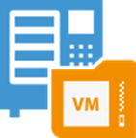
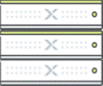


Nutanix와 Veeam를 통한 데이터 센터 현대화
Nutanix AHV 클러스터
개별 파일, 어플리케이션 복구
Tape support
사용자
샌드박스 생성
백업 데이터
검증
Veeam Backup & Replication
Regulatory
compliance
원격지 복제 데이터
검증
Notes:
Instant VM Recovery 기능입니다.
통상 백업본을 복구한다라고 하면 백업 이미지를 restore과정을 거친후에, 서비스를 다시 살리게 되는데요,
Instant VM Recovery 기능은 백업본을, Restore 과정없이, 바로 운영서비스에 참여시키는 기능입니다.
그래서, 백업 이미지가 100G든 1TB이든 복구소요시간이 동일하게, 수분내 가능하게 됩니다.
이 기능은 이제 거의 대부분의 백업솔루션에서 사용되고 있는 기능이기도한데요,
사실 이 기능은 Veeam에서는 2010년 업계최초로 출시가 되었구요, 많은 고객사를 통해서 가장 안정적이고, OS나 하이퍼바이저 구분없이 모두 지원된다는 장점이 있습니다.

Slide 12



Veeam Availability for Nutanix AHV
누타닉스 AHV의 하이퍼바이저와 통신하여 에이전트리스 방식으로 VM을 백업하며 복구시에는 VM, VM 디스크, 어플리케이션 아이템, 개별 파일/폴더 단위 등 다양한 형태의 복구를 제공합니다.
VM
VM
빔 어플라이언스 VM 구축 (누타닉스 클러스터 단위)
VM 단위 복구
VM 디스크 복구
개별 파일/폴더 단위 복구
어플리케이션 단위 복구
Azure & AWS로 복구 (마이그레이션)
VM 디스크 내보내기(VMDK, VHDX)
VMware, Hyper-V 인스턴트 VM 리커버리 (VM 백업본을 백업 마스터 서버의 Hyper-V에서 즉시 서비스)
VM
VM
빔 전용 VM
어플라이언스
Acropolis Hypervisor
Veeam Backup & Replication server
Nutanix Acropolis Hyperconverged Infrastructure Cluster
Veeam repository

Slide 13


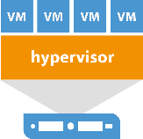

Nutanix AHV 보호
Nutanix AHV를 위해 Veeam의 VMware 및 Hyper-V 활용
- CBT 인식 VMware 백업
- Veeam 탐색기 및 인스턴트 복구
- SureBackup 및 Veeam DataLabs
- Nutanix 환경의 복원 시나리오를 위해 15 분 이내에 RTO 및 RPO 달성
Veeam Backup
& Replication
Nutanix AHV 클러스터
LAN/SAN
frontend
Veeam Backup
repository

Slide 14
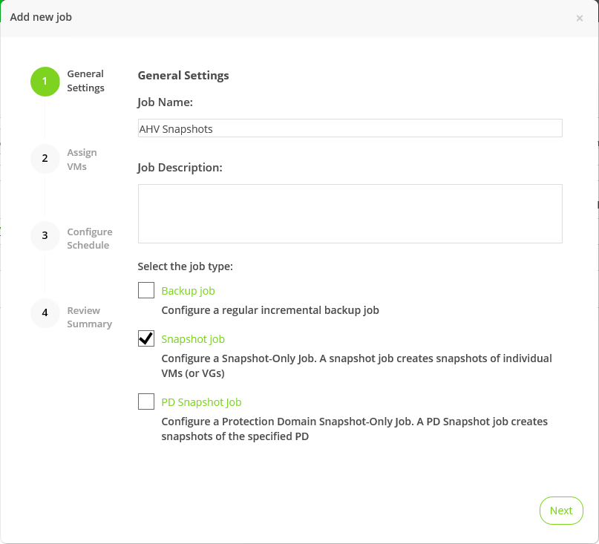
AHV Backup Proxy 기능 향상
AHV Backup Proxy 향상
중복제거 어플라이언스 호환
DD Boost
Catalyst
스냅샷 생성 작업
PD 또는 사용자 생성한 스냅샷에서 복구 지원
VM, File-level, disk
다중 사용자를 위한 VAN Web UI
작업 상태 이메일 알림 설정
특정 드라이브 제외
Notes:
Dedup/job settings
ew job default will be compress at source/uncompress at target
These fixes allow:Full VM restore from snapshot to original location
Linux FLR from AHV backups using helper running on AHV cluster
Snapshot jobs have incorrect type in VBR UI (show as storage snaps)

Slide 15
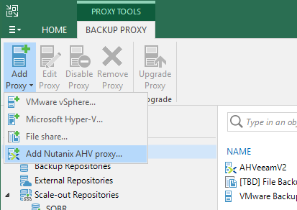
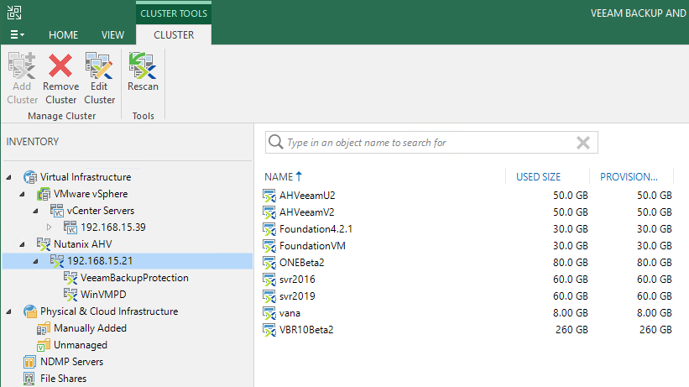
AHV Backup Proxy 향상 from VBR
백업 및 복구 기능 향상
AHV Cluster 당 Proxy 등록
Nutanix 스냅샷 자동 생성
Linux FLR 지원
“live” FLR (유지/재생성)
VM 즉시 복구 (VMware)
VeeamZip
중앙 GUI에서 Proxy 자동 배포
Notes:
NOTE: VAN v2 dependent on B&R v10

Slide 16
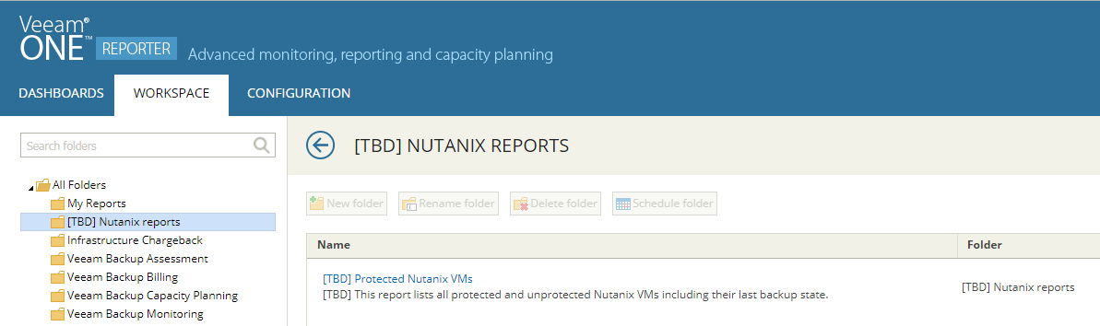
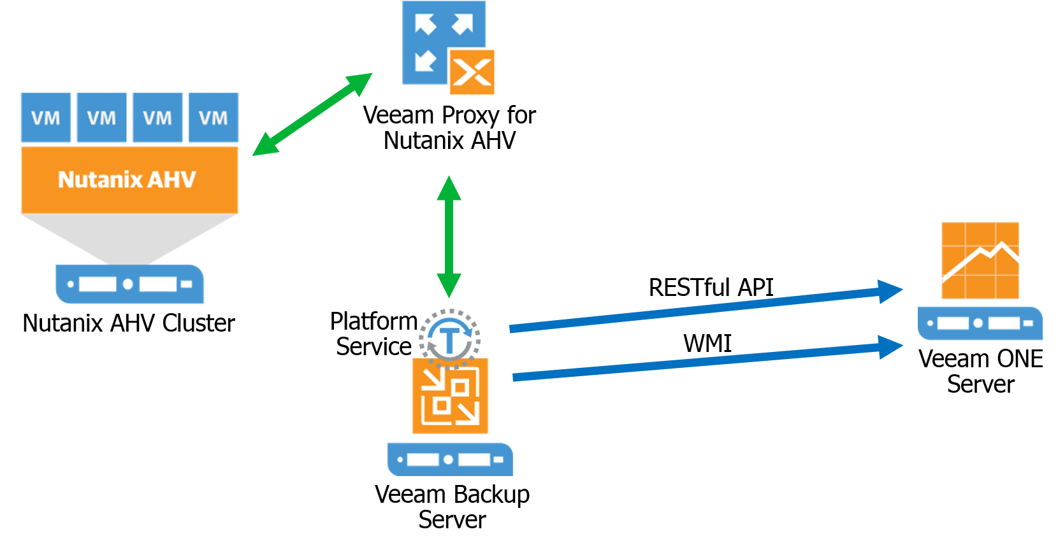
Veeam One 모니터링 향상
Veeam ONE 모니터링
Job 상태 / 성능
VM’s backed up
Alarms
Job 상태
연결 상태
Veeam ONE 리포팅
Protected / Unprotected Nutanix VM’s
Job 상세 내역
Custom backup data
Notes:
Custom backup data – Nutanix VM info, Nutanix backup jobs

Slide 17
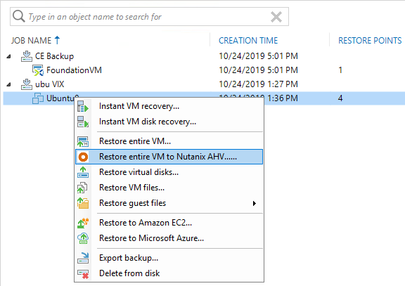
Veeam Backup & Replication AHV Backup Proxy
스케줄 기반의 Active Full
Seal chains for Cloud Tier
“Restore-to” AHV로 VM 복구
Proxy 보호를 위한 스냅샷 자동 생성

Slide 18

관리
간소화
강력한 웹 기반 UI는 Acropolis 인프라 스트럭처 스택을 위한 Prism - Nutanix의 관리 솔루션과 같은 모양과 느낌으로 특별히 설계되어 있어 간소하고 친숙한 사용자 환경을 보장합니다.

Slide 19



관리 간소화
backup proxy appliance 에서 Veeam Backup 인프라와 구성 요소에 대한 연결을 관리
Nutanix AHV VM에 대한 백업 작업을 생성, 구성, 예약 및 실행하고 전체 VM을 Nutanix AHV 클러스터로 복원
보호, 작업, 저장소 및 백업 서버 상태는 물론 이벤트 로그를 완벽하게 볼 수 있는 완벽한 가시성이 가능한 대시 보드를 제공

Slide 20

데이터 손실
최소화
실제 백업은 Agent없이 Nutanix AHV VM Snapshot에서 수행됩니다. Snapshot에서 백업함으로써 사용자는 RPO (Recovery Point Objective)를 획기적으로 낮추고, 보다 신속하고 효율적인 백업을 더욱 자주 수행 할 수 있습니다.

Slide 21


데이터 손실 최소화
VM
보호 도메인과의 긴밀한 통합을 통해 단일 정책 설정에서 AHV VM 그룹의 보호를 관리
프로덕션 환경에 미치는 영향을 최소화하면서 자주 빠른 백업을 위해 Nutanix Snapshot에서 스케쥴 및 주문형 Agentless 백업을 수행
AHV에서 실행되는 애플리케이션 및 VM의 백업을 위한 Nutanix guest tools (NGT)와의 통합으로 애플리케이션 일관성을 확보

Slide 22

비즈니스 생산성
유지
복구 시간 목표 (RTO)를 낮추기 위해 여러 복구 옵션을 제공하여 비즈니스 운영 장애를 최소화합니다. 복구 옵션은 전체 VM을 복구에서 부터 개별 파일 및 응용 프로그램 항목까지 다양합니다.

Slide 23

비즈니스 생산성 유지
VM
디스크가 손상된 경우 VM 디스크 복원 뿐 아니라 Nutanix 클러스터로 완벽한 전체 VM 복원 실행
APP
Microsoft Active Directory, Exchange, SharePoint, SQL Server 및 Oracle 용 Veeam Explorers ™를 통해 세부적인 VM 데이터 및 응용 프로그램 항목 복원을 수행
Nutanix AHV VM 백업을 Microsoft Azure 또는 AWS EC2로 직접 복원하여 문제 해결, 테스트 및 개발 시나리오에 공용 클라우드를 활용하는 데 이상적

Slide 24


VBR과의 통합
Veeam Backup & Replication과의 통합을 통한 단일 중앙 관리 제공 및 AHV 백업을 신속하고 안전하게 수행
자동화된 Tape Library (VTL 포함)와 Standalone Tape Drive 모두에 대한 native tape support 을 통해 AHV 백업을 위한 유연하고 장기 보관 수행
이기종 스토리지 모음의 확장 가능한 단일 백업 저장소인 Unlimited Scale-out Backup Repository로 스토리지 투자 자원을 활용

Slide 25
How to do

Slide 26



AHV Integration - Initialization
System Requirements
AOS 5.1.1+, 5.5.x+, 5.15.x
Veeam Backup & Replication v10
DHCP (recommended)
Appliance 배포
.vmdk
Prism image service import
Veeam appliance 4vCPU x 4GB (minimum)
.vmdk
Prism Image
Service
Veeam
Appliance

Slide 27
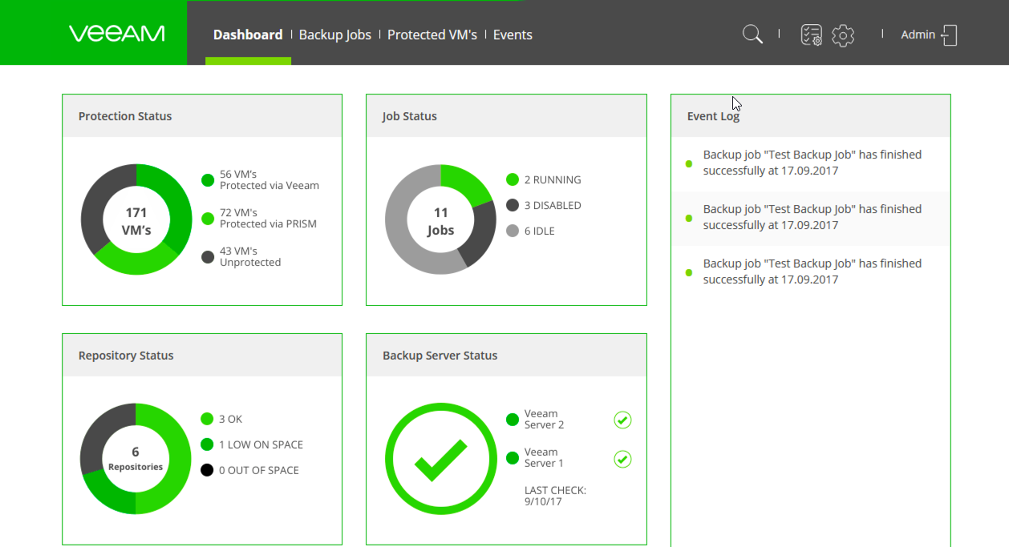
Veeam GUI for AHV

Slide 28


AHV backup workflow
Nutanix-native VM snapshot
VM
VM
VM
VM
Veeam
virtual appliance
AHV
Veeam Backup & Replication server
Nutanix Acropolis Hyperconverged Infrastructure Cluster
백업 저장소
Notes:
In the AHV work the proxy/agent is mounting AHV snapshots as the proxy/agent is at the API level interacting with these.

Slide 29
AHV backup workflow
Nutanix-native VM snapshot
VM
VM
VM
VM
Veeam
virtual appliance
AHV
Veeam Backup & Replication server
Nutanix Acropolis Hyperconverged Infrastructure Cluster
백업 저장소

Slide 30
AHV backup workflow
Nutanix-native VM snapshot
VM
VM
Backup
VM
VM
Veeam
virtual appliance
AHV
Veeam Backup & Replication server
Nutanix Acropolis Hyperconverged Infrastructure Cluster
백업 저장소

Slide 31



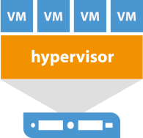
Changed Block Tracking
DSF Snapshot
Backup & Replication
Notes:
We will Leverage AHV CBT for full and incremental
AHV CBT requires the snapshot to be kept
DSF = Distributed Storage Fabric
V3 Nutanix API “hides” this snapshot
Chain of 1 persists

Slide 32

Full VM Restore
Manage appliance
Configure and schedule backups
Full-VM restores
VM
VM
Full VM Restore
VM
VM
Veeam
virtual appliance
AHV
Veeam Backup & Replication server
백업 저장소
Nutanix Acropolis Hyperconverged Infrastructure Cluster

Slide 33






File & Application restore
VM
VM
VM
VM
Guest Files
Veeam
virtual appliance
Exchange Items
AHV
Veeam Backup & Replication server
SharePoint Items
Active Directory Objects
File-level Restore
SQL Server Databases
Oracle Databases
Nutanix Acropolis Hyperconverged Infrastructure Cluster
Veeam repository
Notes:
FLR-based application restores
Veeam Server agent for DB log handling as workaround

Slide 34








How it works – 상세 복구
세부적인 복원 옵션은 Veeam Backup & Replication Server를 통해서 수행하며, 간편하게 파일/폴더 단위 및 어플리케이션을 복구합니다.
Veeam Backup & Replication
UI
File-level restores
Backup copy jobs
Archive to tape/cloud
File-level restore
개별 파일/폴더 단위 복구
개별 어플리케이션 아이템 복구 (Microsoft Active Directory, Microsoft Exchange, Microsoft SharePoint, Microsoft SQL Server 및 Oracle)
VM 디스크 내보내기 (VMDK, VHD 또는 VHDX)
MS Azure & AWS의 VM으로 자동 복구
VMware, Hyper-V로 Instant Recovery 수행(백업 본으로 즉시 서비스)
VM
VM
Guest Files
VM
VM
Veeam Backup Proxy Appliance for AHV
Exchange Items
Veeam Backup & Replication server
Acropolis Hypervisor
SharePoint Items
Active Directory Objects
SQL Server Databases
Oracle Databases
Veeam Repository
Nutanix Acropolis Hyperconverged Infrastructure Cluster

Slide 35





How it works – 소산 및 데이터 복제
1차 백업 받은 데이터를 Tape 및 기타 스토리지로 소산 기능을 제공하며, 장기 보관을 위해 Public Cloud의 오브젝트 스토리지 연동을 제공합니다.
Nutanix cluster
Veeam
VM
VM
Veeam Backup
& Replication UI
Backup
VM
VM
Veeam
virtual appliance
Veeam Backup & Replication server
Nutanix AHV
Tape
Secondary backup (copies, cloud, etc.)
Veeam Repository

Slide 36




AHV integration — Restore to Azure/AWS
Nutanix 백업 데이터를 손쉽게 몇번만의 클릭만으로 퍼블릭 클라우드로 마이그레이션을 제공합니다.
Nutanix cluster
Veeam
AHV agentless
backups
VM
VM
Azure / AWS
VM
VM
Veeam
virtual appliance
Veeam Backup & Replication server
Nutanix AHV
Veeam Repository
Notes:
Restore to Azure
Automated conversion
Use cases
migration
Dev/test environment, safely test patches and critical updates before rolling them out to production

Slide 37



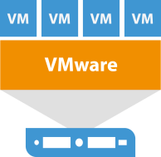
AHV integration — Veeam Agents
단일 플랫폼으로 모든 워크로드 백업을 통합 관리합니다.
Nutanix cluster
Veeam
Veeam Agents
VM
VM
AHV agentless
backups
Physical
VM
VM
Veeam
virtual appliance
Veeam Backup & Replication server
Nutanix AHV
Virtual
KVM, XenServer, etc.
Veeam Repository
App-consistent
backups
Notes:
Veeam Agents
Covers non-AHV virtualized systems
NGT if installed / functional otherwise…
Use w/AHV for app consistent backups
No NGT API…only path to quiesced backups
Transaction log backups
Mention AIX / agents

Slide 38
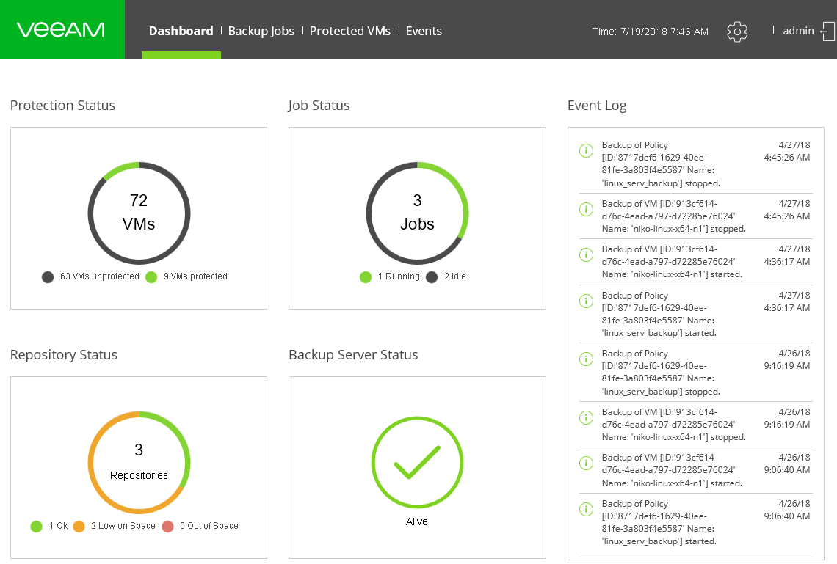
대시보드
대시보드 기능을 통해 한눈에 손쉽게 VM 상태와 백업작업 결과, 백업서버와 저장소의 상태 그리고 특이사항(이벤트)를 확인할수 있습니다.
전체 VM 중 백업 관리와 보호에 포함된 VM과 보호되고 있지 않은 VM 현황
백업 저장소의 유휴공간 현황
특이사항으로 감지된 이벤트 로그

Slide 39
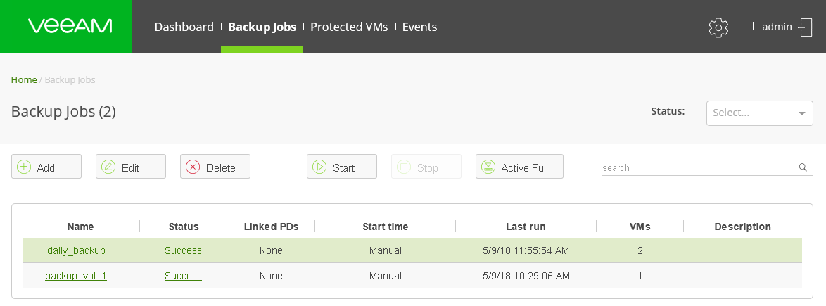
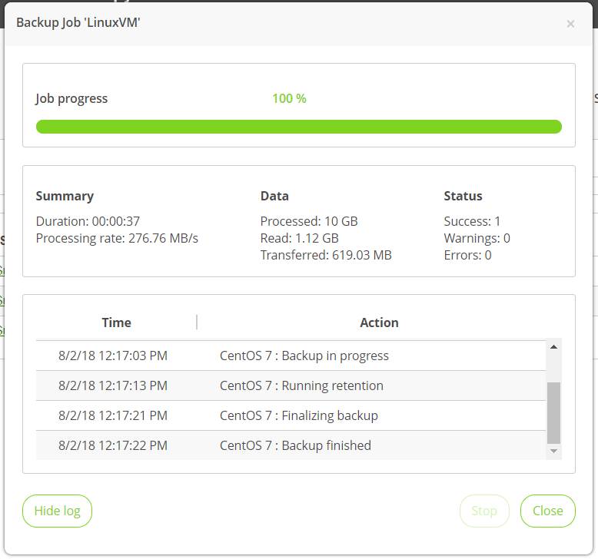
백업작업 관리
수행된 백업작업의 현황을 확인하고 새로운 작업, 기존작업 편집과 삭제 등의 관리가 직관적인 GUI로 가능합니다.

Slide 40
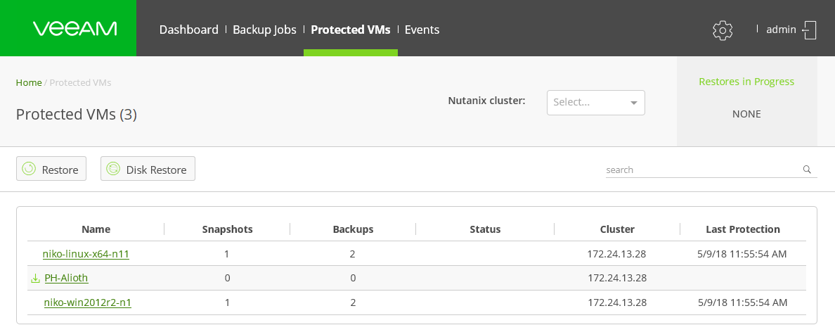
대상 VM 관리
백업으로 보호되고 있는 VM의 리스트를 보여주며 특정 시점 또는 가상디스크로의 복구 작업을 수행할 수 있습니다.

Slide 41
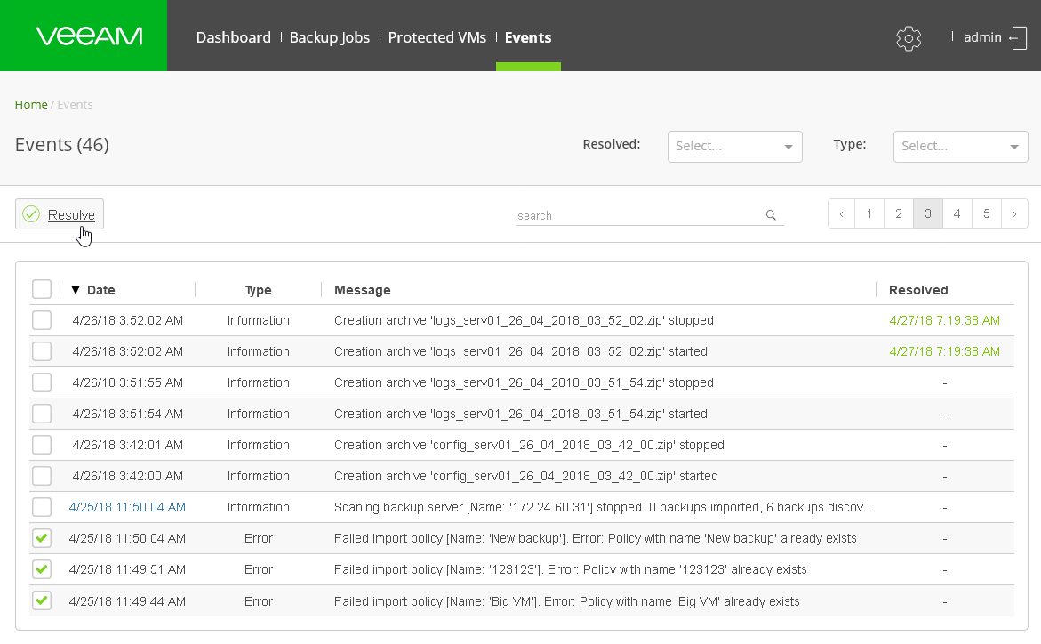
이벤트 모니터링 및 관리
인프라에서 발생하는 다양한 이벤트에 대한 확인과 검색이 가능하며 백업작업의 상태와 인프라 구성의 변경 등의 특이사항을 확인할수 있습니다.

Slide 42
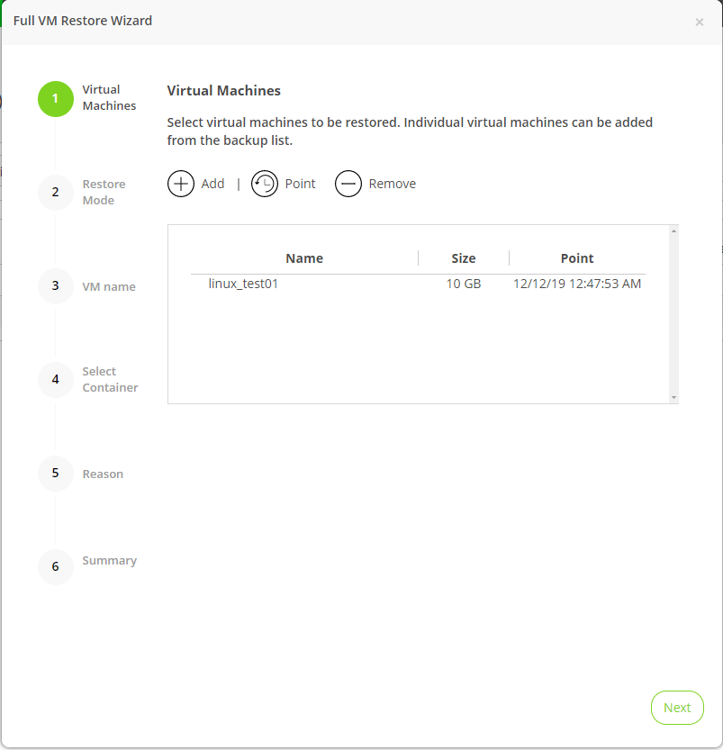
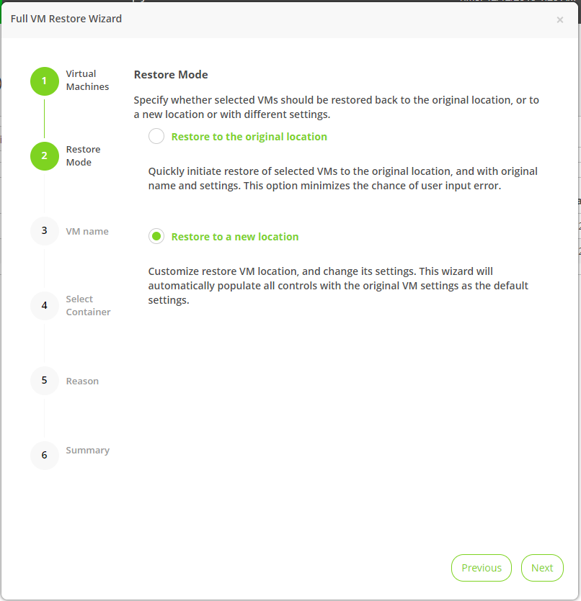
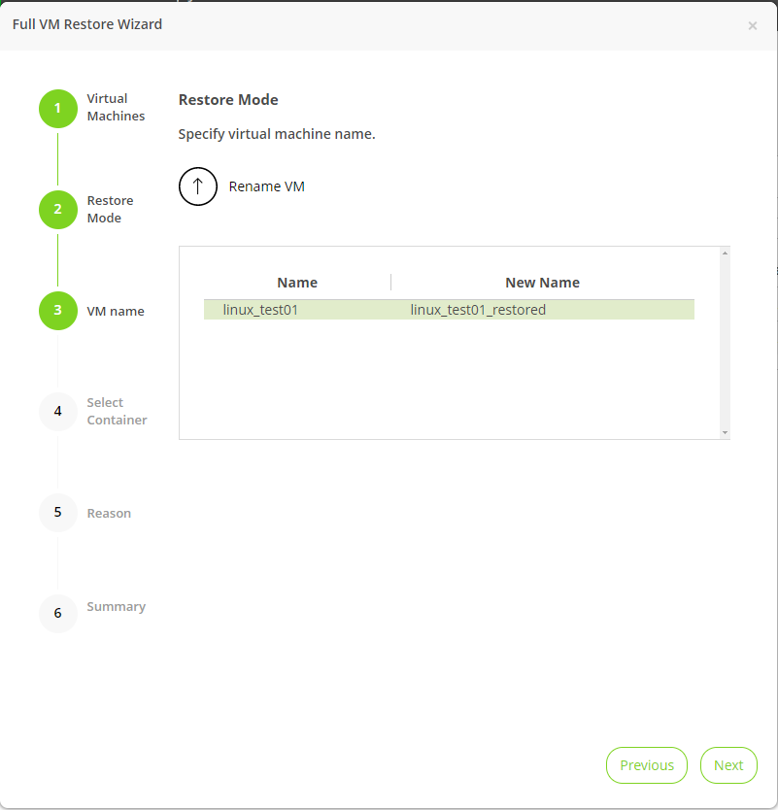
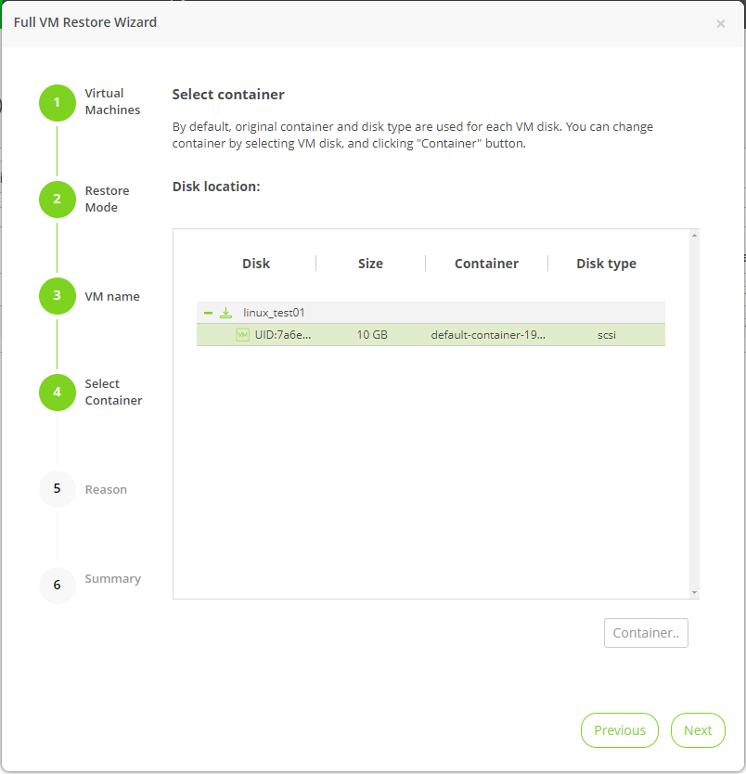
VM 복구 시나리오 1 - VM 전체 복구
백업 받은 VM 데이터를 통한 전체 VM 복구를 수행합니다. 수행 시 VM 이름 설정 및 복구 스토리지 위치를 지정합니다.
1
대상 VM 지정 (Linux_test01)
2
복구 위치 지정(새 VM 생성)
3
VM 이름 설정
4
Container 지정

Slide 43
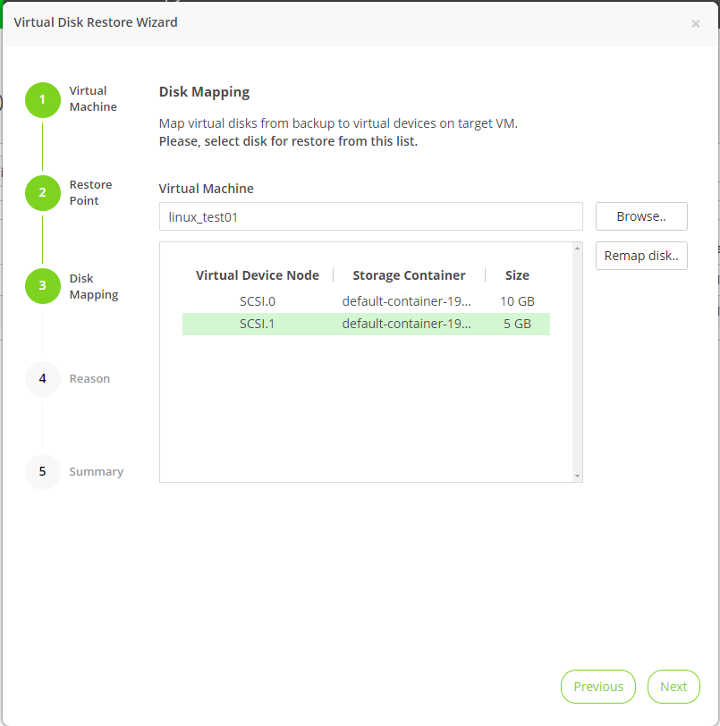
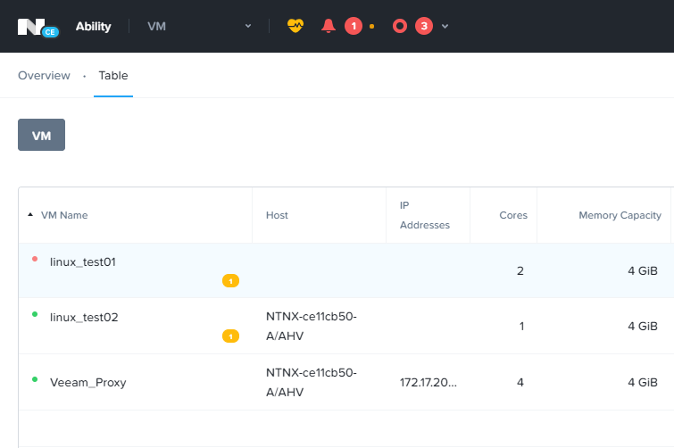
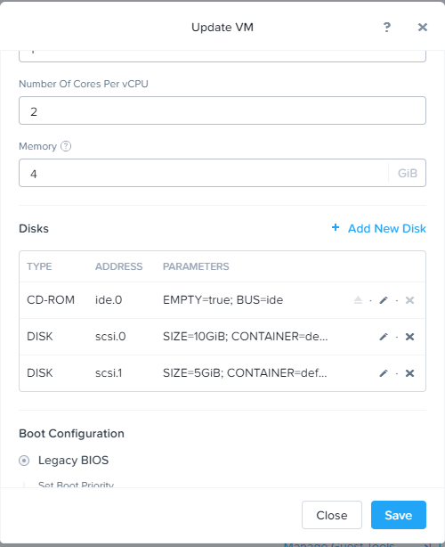
VM 복구 시나리오 2 - VM 디스크 단위 복구
손쉽게 VM의 디스크 단위 복구를 수행하며, 백업 받은 VM의 개별 디스크를 디바이스 맵핑하여 복구 수행합니다.
2
Linux_test01 VM 리부팅
1
Restore 설정에서
Linux_test01 VM 에 5GB disk 매핑
3
실제 Linux_test01 VM 에
5GB disk 매핑 확인

Slide 44
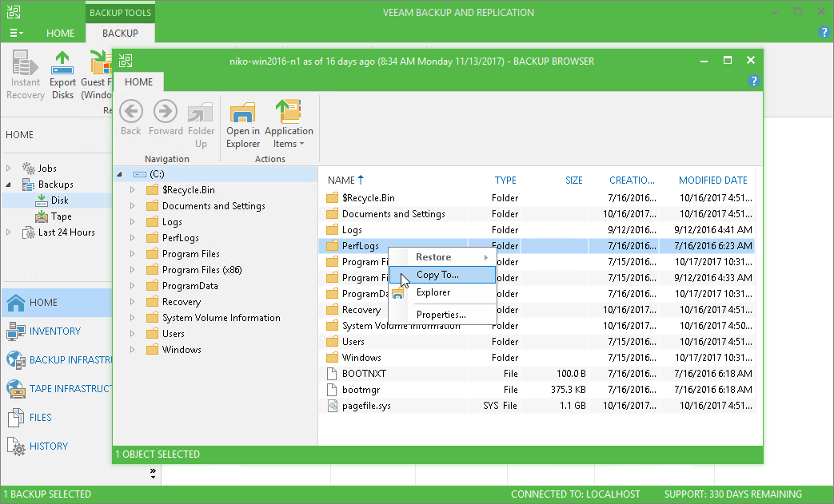
VM 복구 시나리오 3 - 개별 파일 복구
백업받은 VM(윈도우/리눅스)의 개별 파일복구가 가능하며 빔 백업 마스터 서버의 로컬 폴더 또는 네트워크 공유폴더로 복구가 가능합니다.

Slide 45
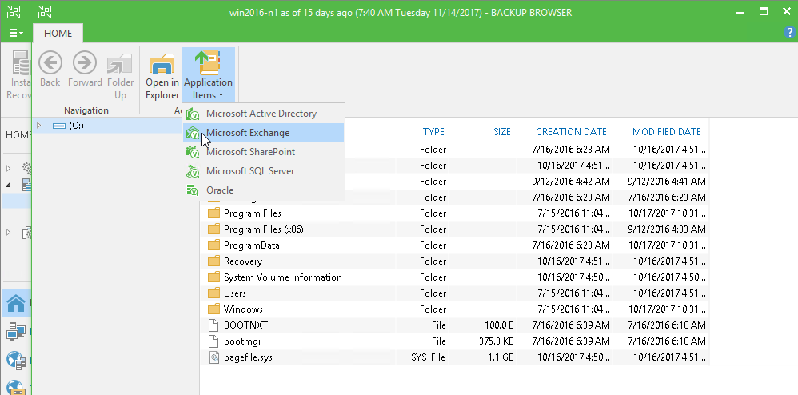
VM 복구 시나리오 4 - 어플리케이션 아이템 복구
VM의 MS SQL 데이터베이스, MS Exchange 이메일, 파일, 폴더, AD의 오브젝트와 컨테이너, 쉐어포인트의 리스트와 사이트 등 개별 아이템 복구가 가능합니다.

Slide 46
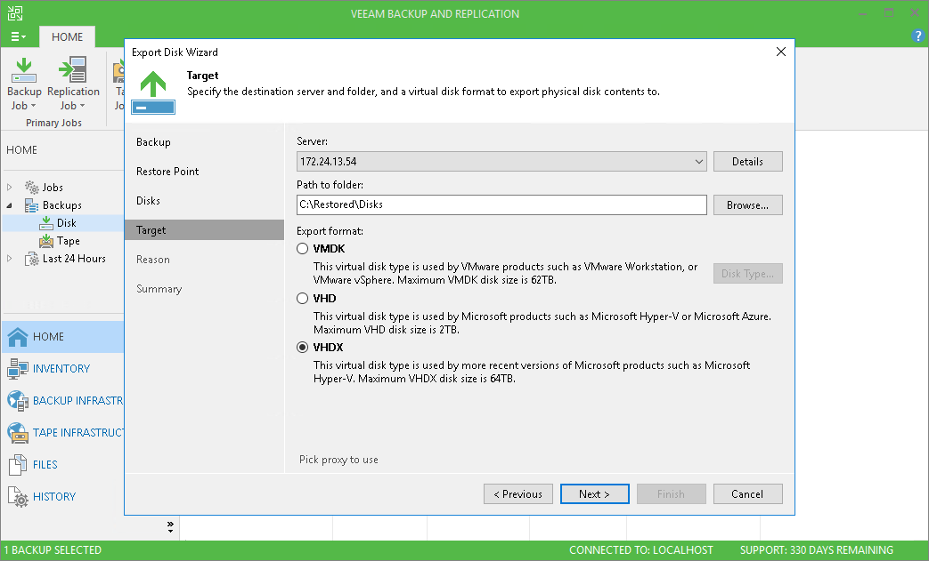
VM 복구 시나리오 5 - VM 디스크 변환
백업 받은 Nutanix VM의 가상 디스크를 VMDK, VHD 또는 VHDX로 변환하여 손쉽게 V2V를 수행합니다.

Slide 47
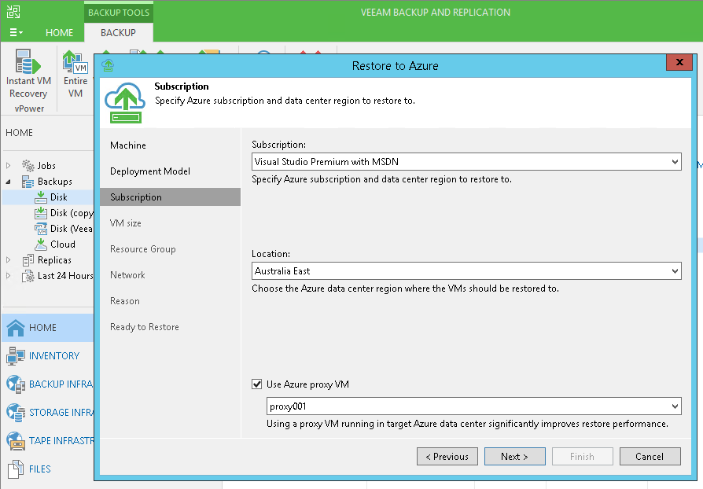
VM 복구 시나리오 6 - MS Azure & AWS로 직접 복구
백업 받은 VM에 대해 MS Azure & AWS VM으로 복구 및 VM 자동 변환을 제공합니다.

Slide 48

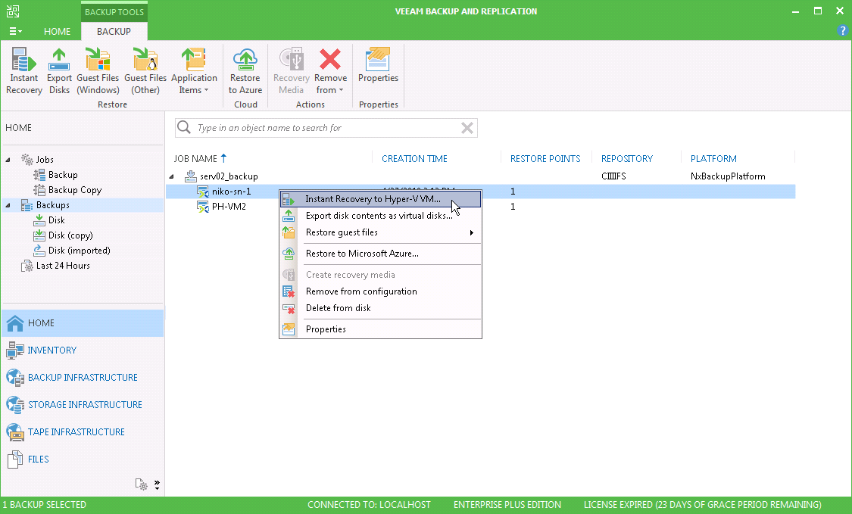





VM 복구 시나리오 7 - VMware, Hyper-V에 Instant Recovery
백업 받은 VM으로 장애 시 백업본으로 즉시 서비스가 가능합니다. (압축, 중복제거 상태에서도 가능)
장애, DR 및
다양한 활용
1분 이내 서비스 재게
Hypervisor
압축/중복제된
백업 데이타
vPower
Migrate online
Production storage
Backup storage

Slide 49
AWS에서 AHV 마이그레이션
Veeam을 이용해서 AWS EC2 이미지 백업 후 온프레미스 AHV로 마이그레이션을 제공합니다. (복구 시 VMDK 변환 후 AHV 변환 또는 VM 생성 후 BMR 복구)
AWS
Amazon EBS or S3
VBR를 이용한 백업
Amazon EC2 instances
Veeam Backup & Replication with “external” repository
Short-term backups(EBS)
On premises
VM
VM
Long-term backups (S3)
VM
VM
Acropolis Hypervisor
AHV VM으로 즉시 복구
Veeam Backup & Replication
VBR를 이용한 데이터 복제
(일일 변경된 블록만 복제)
Nutanix AHV Infrastructure Cluster
Veeam repository

Slide 50

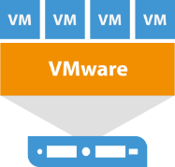



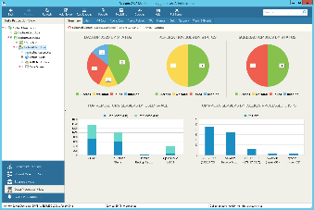

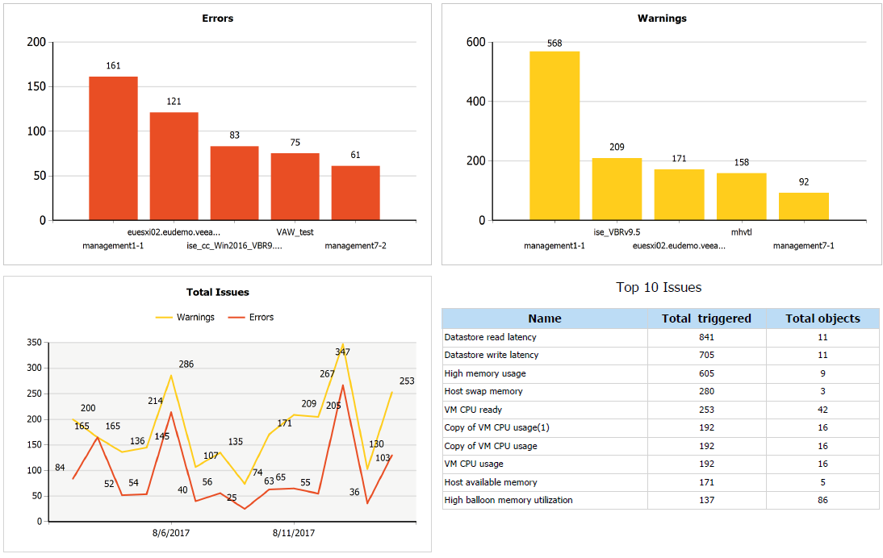
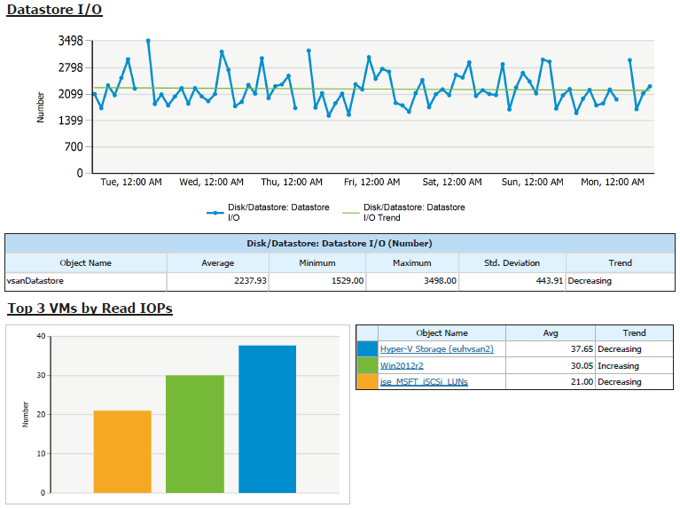
레퍼런스 – E사
E사는 VMware, Nutanix AHV를 혼용해서 사용하는 고객으로 2대의 백업 서버를 통해 모든 데이터에 대한 통합 백업을 수행하며, 물리 및 가상화 포함하여 전체 1,500대 이상을 관리하고 있습니다.
1G
10G
1G
VMware 가상화 운영 서버군
Nutanix 가상화 운영 서버군
X86 물리 서버군
10G*2Line
Nutanix AHV
Nutanix AHV
10G*2Line
VMware, Nutanix AHV, Agent 등 다양한 환경에 대한 통합 백업 시스템 구축
➔ 향후 Cloud(Azure)로의 전환 고려
백업 시스템
백업 서버 2대 (20core 128GB), 300TB/100TB 백업 스토리지
백업 대상
1,000여개 VM
500여대 x86
8G FC*2Line
백업 서버
운영 스토리지
모니터링 및 리포팅
백업 스토리지

Slide 51
Nutanix Mine with Veeam

Slide 52
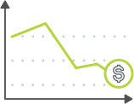


데이터 보호의 고민
백업 윈도우 확보 어려움
복구 SLA 불만족
비용 증가
설치 운영의 복잡도 증가
다양한 가상화 및 애플리케이션
파편화된 데이터 관리
Business Goals
Complexity
Consolidation

Slide 53







Legacy DataCenter 운영/백업의 구성 요소
Compute
Backup s/w
6개의 관리 영역
Networking
Backup Target
Multiple Data Siloes
Storage
Archival
확장의 어려움
기존 운영 인프라
기존 백업 인프라

Slide 54







HCI 를 통한 데이터 센터 최적화
Prism Interface
단일 관리 UI
Nutanix 운영 Cluster
Nutanix 백업 Cluster
아카이브
Cloud Storage
Nutanix Objects

Slide 55

IT 인프라 트랜드 - 공유 스토리지 인프라(3-Tier)
App
App
App
주요 특징
X86
X86
X86
높은 스토리지 자원 활용률
RAID를 기반으로 하는 중앙 집중화된 데이터 보호 기술은 서버 장애로 인한 데이터의 손실 가능성 제거
네트워크를 통해 스토리지 I/O 제공
SWITCH-A
SWITCH-B
SP-A
SP-B
문제점
RAID
고비용
복잡성의 증가 (SAN Fabric, WWPNs, RAID groups, volumes, spindle counts, etc.)
추가적인 관리 도구와 구성요소 별 전문가 필요
RAID
RAID

Slide 56
IT 인프라 트랜드 - x86 가상화 인프라
App
App
App
가상화
주요 특징
X86
X86
X86
하드웨어로부터 OS를 추상화 (VM)
컴퓨팅 자원의 효율적인 활용은 워크로드의 집적도 향상
SWITCH-A
SWITCH-B
SP-A
SP-B
문제점
RAID
사일로(Silo) 수 및 관리 복잡성의 증가
VM의 HA(High-Availability) 기능이 구성되지 않을 경우에, 컴퓨팅 노드의 장애에 따른 영향이 매우 큼
풀링(Pooling)된 자원의 부족
추가적인 관리 도구 및 전문가 필요
RAID
RAID

Slide 57

복잡한 백업 인프라 환경
레거시(3-Tier) 백업 인프라
가상 인프라 통합 모니터링
백업 운영/관리
가상화 관리
백업 운영/관리 UI
App 서버
백업 서버
데이터 무버
App
서버
데이터
무버
백업 서버
개별적인 관리 요소
하이퍼바이저
하이퍼바이저
하이퍼바이저
x86 Server
x86 Server
x86 Server
비효율적인 스토리지 운영
Storage Controller
Storage Controller
Storage Controller
Storage Controller
Storage Controller
Storage Controller
스토리지 네트워크
스토리지
중복제거
클라우드 스토리지
테이프 라이브러리

Slide 58



Better Together – HCI와 데이터 보호 리더
멀티 클라우드 시대를 위한 단순하고 균형있는 데이터 센터 운영
클라우드 데이터 관리를 제공하는
가장 신뢰할 수 있는 백업 솔루션 제공 업체
HCI 시장의 리더
원-클릭의 단순함
선택의 자유와 실행
업무 생산성 개선
데이터 보호 시장의 리더
통합된 운영
모든 워크로드의 데이터 보호
고객 만족도를 통한 신뢰성 제공
Notes:
Because it make sense and the market is asking for better solutions!
Two leaders working closely together for their customers
Solution Synergies! Data protection and storage must work closely together
IT efficiency gains with integrated IT operations
Cloud-like scaling where ever you need it
Elevate user experience from POC to productivity

Slide 59
레거시(공유 스토리지) 아키텍처
User Workloads
Node 1
Node 2
Node N
하이퍼바이저
하이퍼바이저
하이퍼바이저
서버
서버
서버
C1
C2

Slide 60



분산/병렬 스토리지 아키텍처 - 하이퍼컨버지드
User Workloads
Compute & Storage Controller
Node 1
Node 2
Node N
하이퍼바이저
하이퍼바이저
하이퍼바이저
서버
서버
서버
Storage
Pool
C1
C2
작게 시작하고 제한 없이 확장
필요시 한 노드씩 증설
성능을 위해 데이터는 로컬에 유지
하드웨어 세대에 구분 없이 클러스터 구성 가능

Slide 61
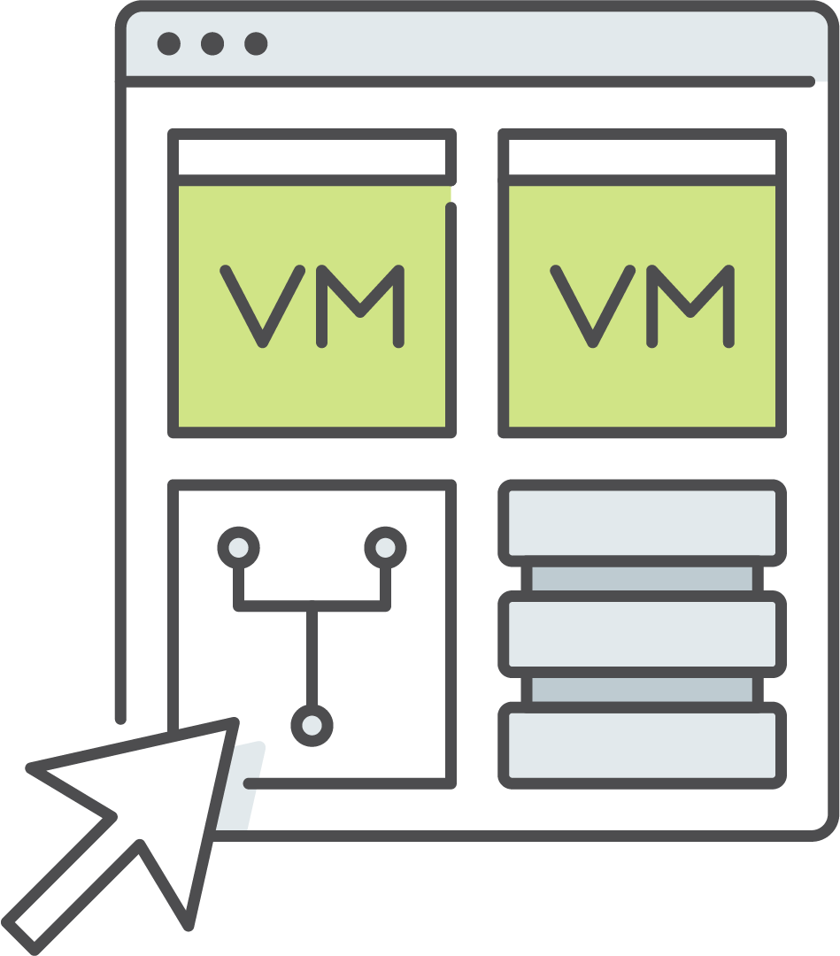




데이터 보호 솔루션의 차별화
HCI 기반의 아키텍처 Nutanix 분산/병렬 스토리지 아키텍처의 특장점을 활용하여 데이터보호에 최적화된 2차 백업 스토리지
자동화된 설치 및 구성 HCI 및 Backup 구성요소를 자동화
유연한 확장 필요한 만큼 확장 가능한 국내 유일의 스케일 아웃 백업 스토리지
관리 요소 개선 HCI에 통합된 Mine 대시 보드를 사용하여 백업 어플라이언스의 단순화된 관리
퍼블릭 클라우드의 유연성 AWS S3, AWS S3 호환 스토리지 및 MS Azure Blob for Archival과의 호환성

Slide 62
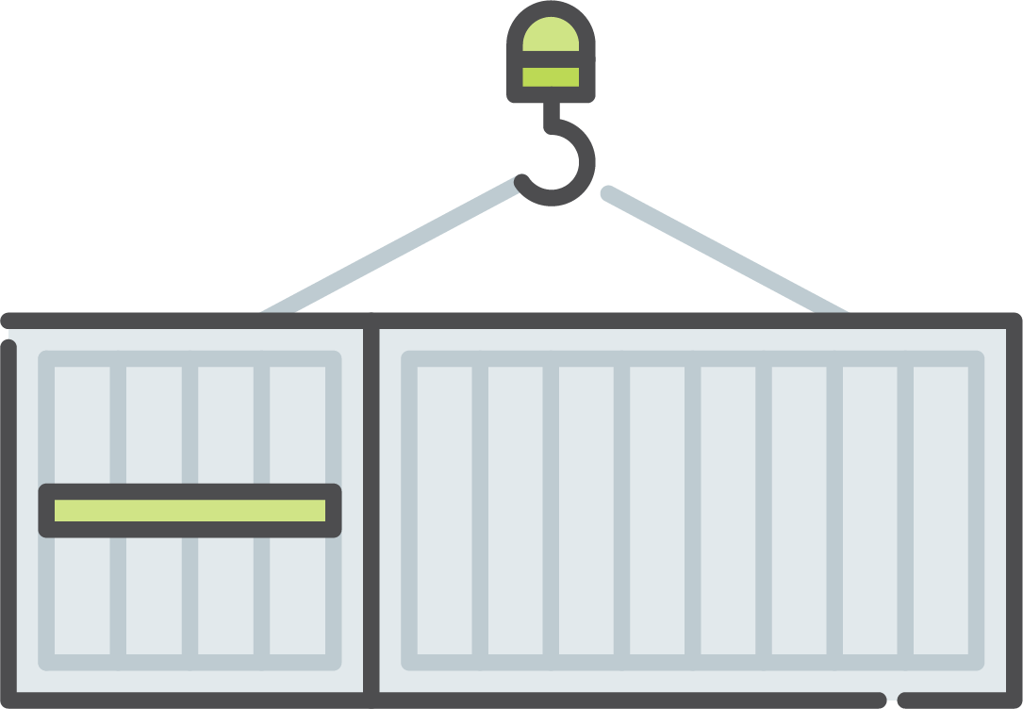


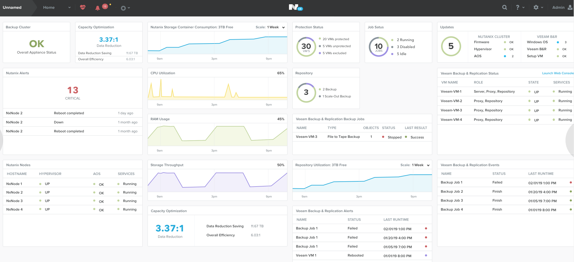





특장점 - 손쉬운 배포 및 신속한 구성
2 시간 이내
장비 입고
Foundation for Mine 실행
Veeam 소프트웨어 자동 설치 및 구성
Mine 대시 보드를 통해 Veeam Backup 시작
Nutanix와 Veeam의 기술지원

Slide 63










특장점 - 이기종 인프라 환경의 통합 백업
HCI(Nutanix)
가상화(vSphere/Hyper-V)
+공유 스토리지
물리 서버
Notes:
Nutanix Mine is implemented as an independent AHV cluster
Veeam components (VBR, proxies, repo extents) all run as AHV VM’s
Can serve as backup storage for ANY Veeam backup source – VAN, VMware, Hyper-V, agents, plugins

Slide 64



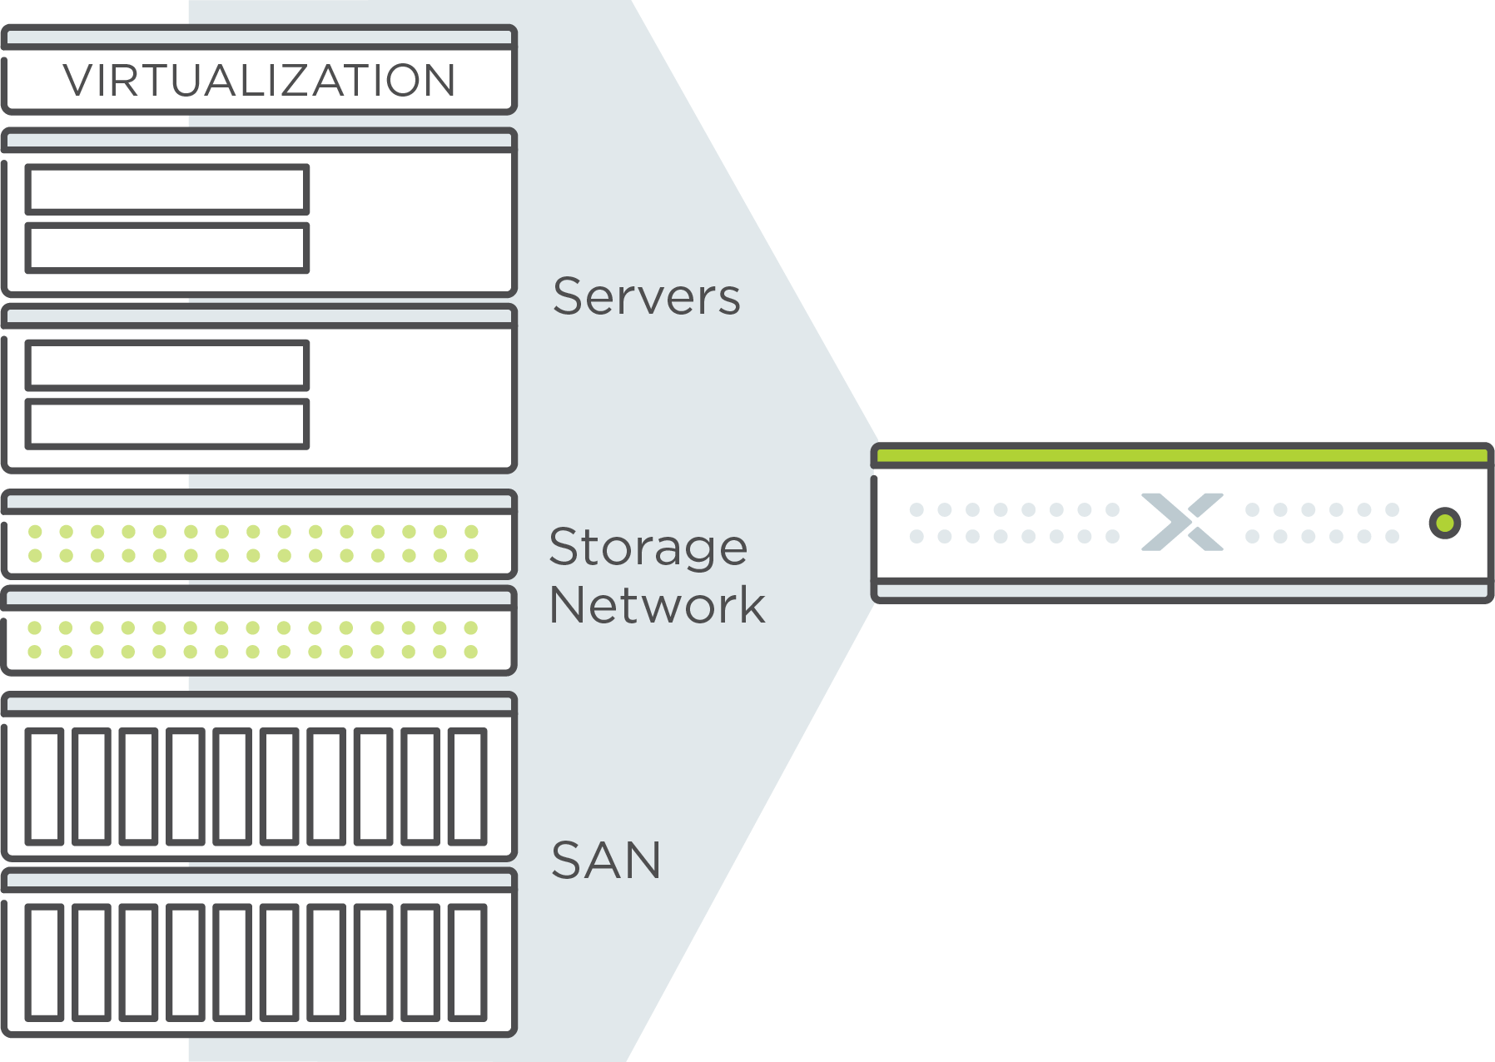

특장점 - 데이터 보호/통합 관리의 확장
Prism을 통한 관리의 통합
Nutanix Objects
(소프트웨어 정의 오브젝트 스토리지)
Nutanix Cluster
ARCHIVE
Nutanix Mine
Cloud Storage
아카이브
원클릭 데이터 보호
Veeam과의 긴밀한 협업
레거시 인프라
(서버+스토리지+가상화)
S3 호환 스토리지
단일 플랫폼에서 데이터 관리를 확장

Slide 65

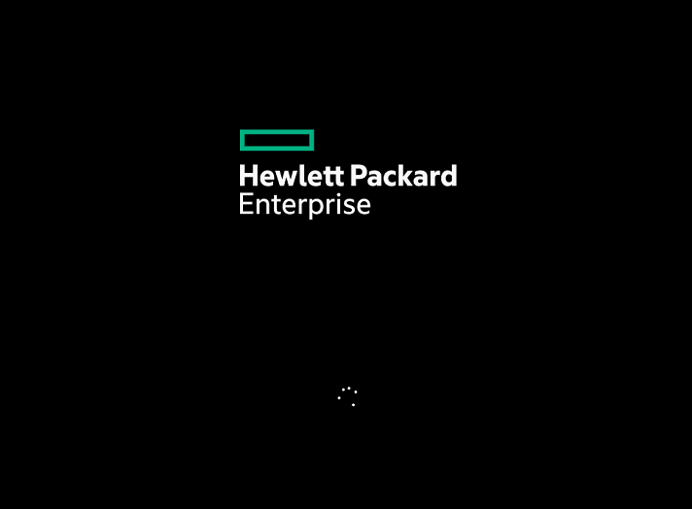

필요 용량에 따른 HW 구성
 | XSmall | Small | Medium | Scale-out System
Rack Size | 2U | 2U (4U - 1U1N for HX) | 4U (8U - 2U1N for HX) | 2U
# of Nodes | 4 | 4 | 4 | 2
Processor (per node) | 2x 10 or 12 cores | 2x 10 or 12 cores | 2x 12 cores | 2x 12 cores
RAM (per node) | 192 GB | 192 GB | 192 GB | 192 GB
SSD (per node) | 1x 1.92 TB | 1x 1.92 TB (2x 1.92 TB for HX) | 2x 1.92 TB (2x 3.84 TB for HX) | 2x 1.92 TB
HDD (per node) | 2x 6 TB | 2x 12 TB | 4x 12 TB (12x 8TB for HX) | 4x 12 TB
Raw Capacity | 48 TB | 96 TB | 192 TB (384 TB for HX) | 96 TB
Usable Capacity | 30-50 TB | 60-100 TB | 120-200TB (~400TB for HX) | 60-100TB
Hardware Model | Nutanix NX1465-G7 HPE DX2200 + DX170r | Nutanix NX1465-G7 HPE DX2200 + DX170r Lenovo HX2321 | Nutanix NX8235-G7 x2 HPE DX2200 + DX190r x2 Lenovo HX5521 | Nutanix NX8235-G7 HPE DX2200 + DX190r

Slide 66








Veeam의 놀라운 성장
본사 : 미국, 뉴욕
한국지사 : 서울
76%
160
글로벌 2000 대기업 및 Fortune 500 대기업 중 Veeam 고객
나라들에 4200+명 임직원
(한국 임직원 10명)
375K+
$1billion+
전세계 고객 12년 연속 성장
2019년 매출
고객 만족도 IT 제품 평균의 3.5배
Satisfaction level
9.1|10
Netflix
Product features
9.0|10
Amazon
Ricoh EMEA
9.1|10
First direct Bank UK
Sales effectiveness
Industry average score
Likelihood to renew
9.1|10
-100
21
42
43
61
68
75
+100
고객 추천 지수 (산업 평균 25)
© 2019 Veeam Software. Confidential information. All rights reserved. All trademarks are the property of their respective owners.
Notes:
Veeam은 클라우드 데이터 관리를 제공하는 백업 솔루션의 리더입니다.
2008 년에 최초의 제품이 출시 된 2006 년에 설립 된 Veeam의 제품은 가상 인프라 백업에 중점을 두었습니다. 그 후이 회사는 물리적 인프라 백업, Microsoft Office 365와 같은 SaaS 기반 데이터 백업, 클라우드 기반 환경과 클라우드 기반 환경, 재해 복구 오케스트레이션 등으로 확장되었습니다. 이것이 바로 Veeam이 데이터 센터 백업 및 복구 업계의 리더가되기 위해 빠르게 성장한 이유입니다.
Veeam의 연간 반복 매출 (ARR)은 2019 년 2 분기에 엘리트의 소프트웨어 리더 그룹에 합류하여 19 년 2 분기에 연간 예약에서 10 억 달러를 넘어 섰으며, 전년 대비 26 % 증가했습니다.
현재 전 세계 355K 개 이상의 고객, 66K 개의 채널 파트너 및 30 개 이상의 국가에 지사가 있습니다.

Slide 67







Mine with Veeam – Veeam 구성 요소
Veeam Linux Foundation VM
Warm Standby
Node
Windows 2019 /
Veeam Backup & Replication & Proxy
(백업 서버)
Windows 2019 /
Veeam 프록시 서버
Veeam 백업 저장소
(리포지토리 서버)
Node 1
Node 2
Node 3
Node 4
Nutanix Volume Group
Nutanix Volume Group
Nutanix Volume Group

Slide 68

Mine with Veeam – Veeam 구성 요소
Veeam Linux Foundation VM
Warm Standby
Node
Windows 2019 /
Veeam Backup & Replication & Proxy
(백업 서버)
Windows 2019 /
Veeam 프록시 서버
Veeam 백업 저장소
(리포지토리 서버)
Node 1
Node 2
Node 3
Node 4
Nutanix Volume Group
Nutanix Volume Group
Nutanix Volume Group

Slide 69


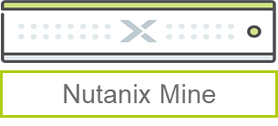

스냅샷 기반 이미지 백업
가상화, 물리서버, 클라우드 모든 워크로드들에 대해서 스냅샷 기반의 이미지 레벨 고속 백업을 통해 백업 시간 절감
지원 대상
Nutanix AHV, VMware, Hyper-V
Windows, Linux 물리 서버
AWS, Azure 클라우드 VMs
소프트웨어 스냅샷 이용
Nutanix AHV, VMware, Hyper-V : 자체 스냅샷
Windows 물리 서버 : VSS
Linux 물리 서버 : Veeam 스냅샷
백업 동안 변경 데이터 저장을 위해 스냅샷 이용
볼륨 단위 스냅샷 생성 후 변경된 블록만 백업 수행
Benefit
백업 시간 및 용량 절감
대량 파일 서버에 적용 시 백업 시간 절감 극대화
Bootloader,
Partition tbl
Bootloader,
Partition tbl
Nutanix
C:\ or
/dev/sda1
백업
C:\ or
/dev/sda1
가상화 서버
스냅샷 생성
Nutanix Mine
백업 저장소
물리 서버

Slide 70






애플리케이션 자동 인지
별도의 에이전트 설치 및 구성 없이 단일 작업으로 애플리케이션 및 데이터베이스를 자동 인지하여
정합성 유지 백업 수행, 개별 오브젝트 및 데이터베이스 단위 복구
애플리케이션 자동 인지 대상:
Microsoft Active Directory
Microsoft Exchange
Microsoft SQL
Microsoft SharePoint
Oracle Databases
PostgreSQL
Mysql
백업 작업 구성 간소화
CBT 데이터 변경 감지
블록 기반 영구 증분 백업
256-bit 암호화
정책 기반 백업 자동화
계정 정보 입력만으로 자동 인지
※ 기타 애플리케이션 및 데이터베이스는 스크립트를 통한 정합성 유지 지원

Slide 71



Veeam 용량 계층
운영 워크로드 백업 데이터에 대한 손쉬운 사본 생성으로 데이터 계층화 및 안정성 확보
SOBR
“성능 계층”
용량 계층
DAS
오래된
백업 데이터 이동
또는 즉시 복사
Nutanix Objects
NAS
AWS
Azure, IBM
Nutanix Mine
정책 기반
투명성
공간 효율성
자동화
추가 비용 없음
불변성(S3)
Nutanix Mine
S3-compatible storage
Dedupe Appliance
Tape

Slide 72



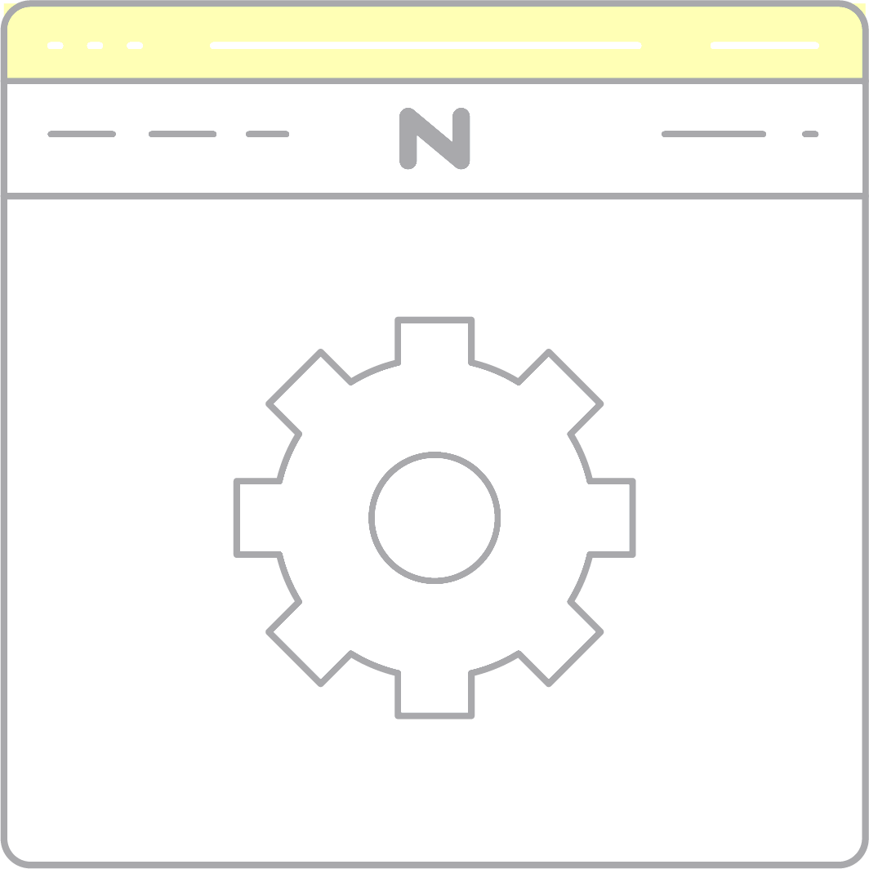

다양한 복구 기능
전체 VM
수분 이내 VM 즉시 복구(Instant Recovery)
개별 파일
개별 애플리케이션 및 데이터베이스
손쉬운 데이터 마이그레이션

Slide 73
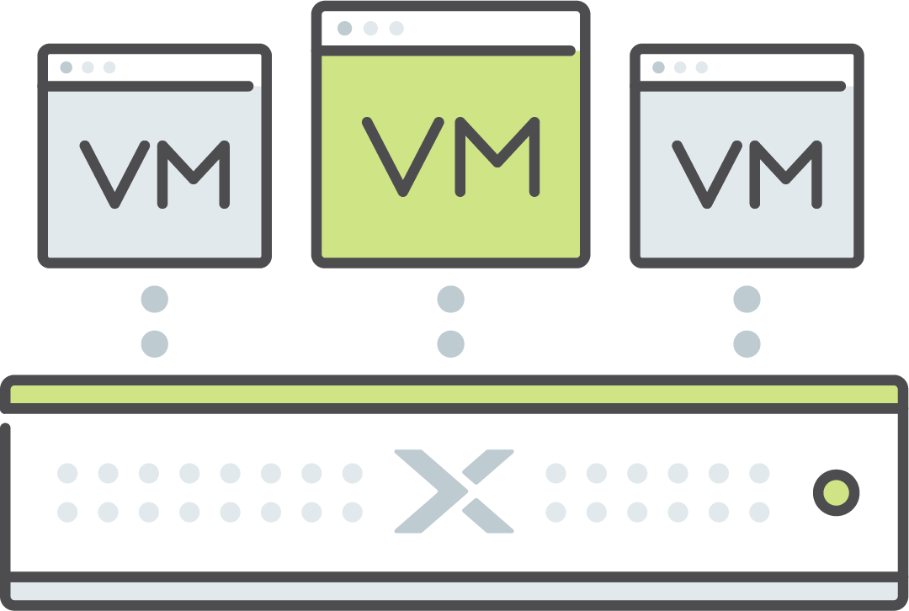



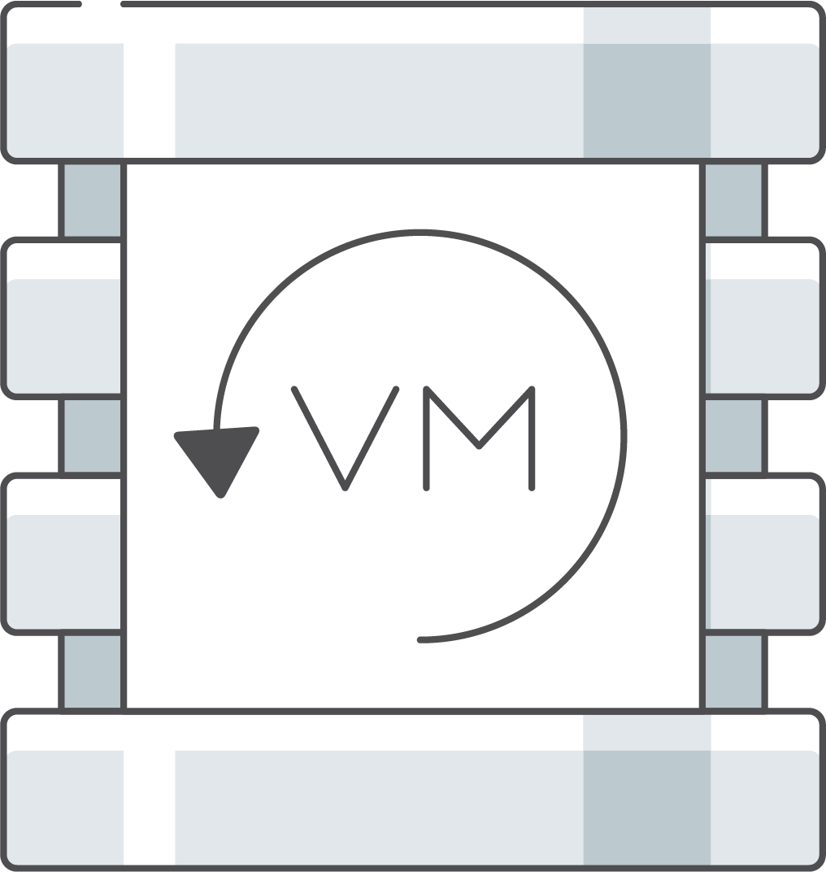
수분 이내 VM 즉시 복구(Instant Recovery)
모든 백업 데이터를 VMware로 수분 이내 VM 서비스 즉시 재개
수분 이내 VM
즉시 작동
Nutanix
vPower®
압축/중복제거 백업 파일
가상화 서버
백그라운드 복구 작업 수행(Migrate)
Nutanix Mine
운영 스토리지
백업 저장소
물리 서버
*타겟은 vSphere와 Hyper-V 지원 (향후 AHV 지원 예정)

Slide 74
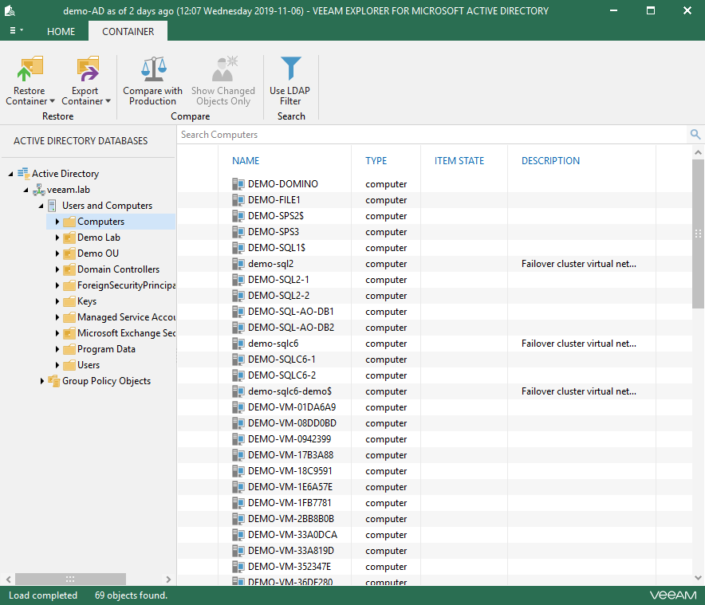
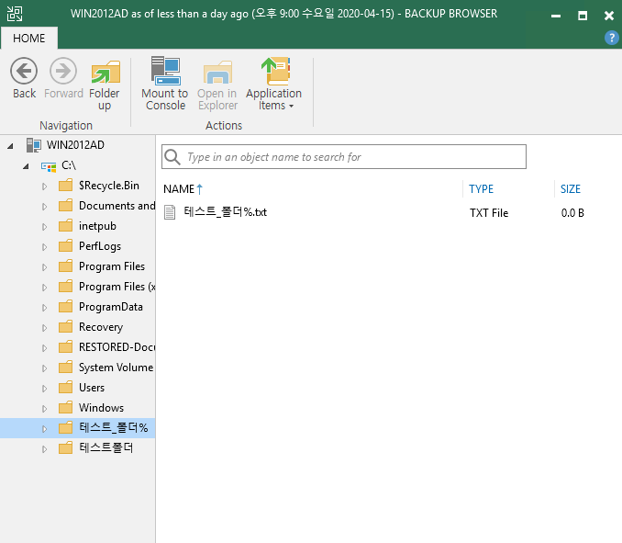
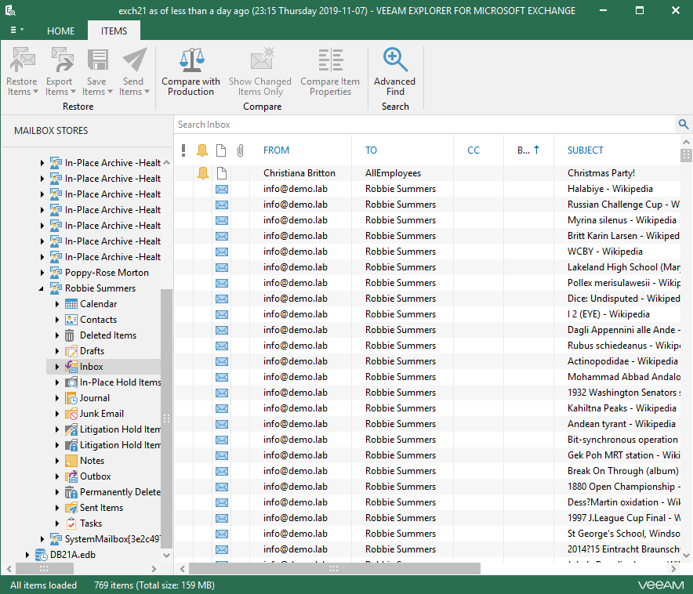



개별 파일, 애플리케이션 및 데이터베이스 복구
개별 파일, 애플리케이션 및 데이터베이스에 최적화된 복구를 제공하며,
손쉬운 개별 오브젝트 및 데이터베이스 복구 제공

Slide 75












손쉬운 데이터 마이그레이션
P2V, P2C, V2V, V2C 등 다양한 마이그레이션을 GUI에서 손쉽게 수행
물리 환경
가상 환경
클라우드
데이터 손실 최소화
가용성 유지
간소화된 관리

Slide 76




신규! 향상된 고속의 NAS 백업
유연함
변경된 파일 추적
스냅샷 친화적
NAS
폴더 1
폴더 3
파일 A
폴더 2
파일 B
파일 C
파일 D
SMB v1, 2, 3
파일 잠금 없음
NFS v3, 4.1
특정 시점
Windows 파일 서버
성능 오프로드
Linux 파일 서버
복구 옵션: 전체 파일 공유, 특정 시점, 파일 수준 복구

Slide 77

증분 성능의 예
요점:
1억 3백만게 파일 처리
39분 증분 백업 완료
175k 파일 변경 처리
18k 새로운 폴더 처리

Slide 78


고급 기능 - DataLabs
사이버 위험을 줄이고, 새로운 업그레이드 및 패치, DevOps, DevTest를 통한 비즈니스 가속화 및 규정 준수 위험을 완화함으로써
사용자가 가용성과 보안을 유지하도록 설계
Features
On-Demand Sandbox (DevOps, Test를 위한 가상 샌드박스 생성)
SureBackup
(백업 데이터 정합성 검증 및 DR 테스트)
Staged Restore (GDPR을 위한 특정 데이터 삭제)
Secure Restore (안전한 데이터 검색)

Slide 79

Nutanix Mine Dashboard

Slide 80
감사합니다.

